Slide 1
МИНИСТЕРСТВО НАУКИ И ВЫСШЕГО ОБРАЗОВАНИЯ РОССИЙСКОЙ ФЕДЕРАЦИИ Федеральное государственное автономного образовательное учреждение высшего образования «Южно-Уральский государственный университет» (национальный исследовательский университет) Политехнический институт Факультет «Энергетический» Кафедра «Промышленная теплоэнергетика»
Исследование влияния качества оконной изоляции на тепловой поток
Студенты группы П-379: Н.А. Вахнин, В.В. Блинова
Научный руководитель: К.В Осинцев
Челябинск 2022 г.

Slide 2
Введение
Окно — это элемент стеновой или кровельной конструкции, предназначенный для сообщения внутренних помещений с окружающим пространством, естественного освещения помещений, их вентиляции, защиты от атмосферных, шумовых воздействий и состоящий из оконного проёма с откосами, оконного блока, системы уплотнения монтажных швов, подоконной доски, деталей слива и облицовок; оконный блок — свето-прозрачная конструкция, предназначенная для естественного освещения помещения, его вентиляции и защиты от атмосферных и шумовых воздействий.
В современных окнах используются преимущественно стеклопакеты, реже (когда не нужна теплоизоляция) — одиночные стёкла. Окна различаются по материалам из которых изготовлены, конструкциям и назначению.
В начале XX века повсеместно устанавливались деревянные типовые окошки, а в 60-е годы появились первые окна из ПВХ.

Slide 3
Цель и задачи научной работы
Целью данного эксперимента являлось определение зависимости влияния теплового потока и температуры от качества изоляции. В процессе данной цели должны быть поставлены и решены следующие задачи:
1. Ознакомление с методами и материалами, необходимыми для улучшения изоляции в помещениях.
2. Нахождение зависимости между тепловым потоком и температурой от качества изоляции.
3. Обсуждение найденных результатов.

Slide 4
Актуальность
Полученный результат в научно-исследовательской работе, может быть использован для монтажа окон и улучшения изоляции в помещениях.
Полученные данные могут быть полезны для более точного выбора изоляции и правильного монтажа окон, что, в свою очередь, увеличит срок эксплуатации.

Slide 5
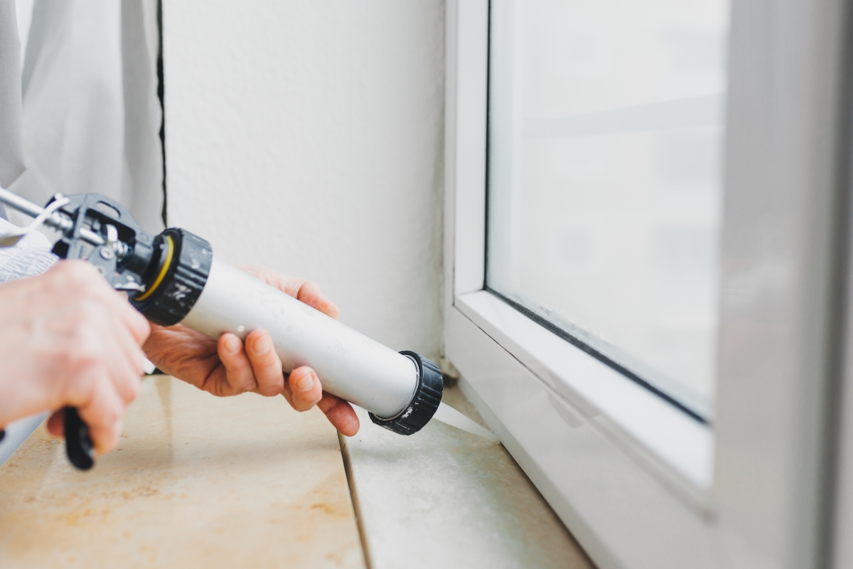
Методы и материалы
Были взяты три стандартные модели окна в панельном доме, без учета стенок зданий. Первой моделью выступало обычное однослойное окно из стекла. Для расчетов выбрано окно, размером 1430x1780x4 мм. Для стекла принят коэффициент теплоотдачи $α$_{ст}=1,4 $\frac{Вт}{м^{2}∗°∁}$. Второй моделью было окно со слоем изоляции 30 мм с каждой стороны. В качестве изолятора использованы характеристики монтажной популярной пены фирмы Makroflex Standard, которые были найдены на сайте производителя, с коэффициентом теплоотдачи $α$_{из}=0,036 $\frac{Вт}{м^{2}∗°∁}$.
В качестве инструмента использован модуль Steady-State Thermal в программе ANSYS. Программа ANSYS – это гибкое, надежное средство проектирования и анализа. Она работает в среде операционных систем самых распространенных компьютеров – от РС до рабочих станций и суперкомпьютеров.

Slide 6
Параметры
В ANSYS были заданы параметры начальных температур внутри и снаружи помещения
T₁ = $20 °∁$ ­­­– температура внутри помещения;
T₂ = 0$°∁$ – температура снаружи;
$α$₁ = $5,8$ $\frac{Вт}{м^{2}∗°∁}$ – коэффициент теплоотдачи со стороны помещения; $α$₂ = $15$ $\frac{Вт}{м^{2}∗°∁}$ – коэффициент теплоотдачи с наружной стороны.
Для расчетов используются формулы теплового потока
Q=$qF$
И плотность теплового стороны потока
q= $\frac{tж1−tж2}{(1/α1+ δi/λi+1/ α2)}$

Slide 7
Результаты
В ходе выполнения научно-исследовательской работы получены следующие данные:
1. Окно без изоляций. Однослойная плоская стенка. Материал: обычное стекло.
2. Окно с хорошей изоляцией. К предыдущему варианту модели добавлен слой изоляции толщиной 30 мм с каждой стороны. Материал изоляции создается по характеристикам самой популярной монтажной пены.
3. Окно с плохой изоляцией. Были вырезаны фаски из прошлой модели, чтобы, таким образом, показать ухудшение изоляции со временем.

Slide 8
Рисунок 1 – График распределения температур для трех моделей

Slide 9
Обсуждение
Графики распределения температур для окна с плохой и хорошей изоляцией совпадают, потому что на краях изоляции потери теплоты незначительны, так как изоляция повреждена путем вырезания фасок из изоляции. И все основные потери происходили в местах выреза. Так как основные точки для построения были взяты со стороны целой изоляции, то потери составили меньше 1% и значение отличилось на десятитысячные единицы.

Slide 10
Вывод по работе
В ходе работы было исследовано влияние теплового потока и получение градиента температур.
Полученные данные могут быть полезны для более точного выбора изоляции и правильного монтажа окон, что, в свою очередь, увеличит срок эксплуатации.
Хотя расчеты производились без учета излучения и теплоотдачи к стенам, можно сделать выводы о важности удалось изоляции и ее влияния на потери тепла и температуру в помещениях.
Таким образом, с помощью моделирования в среде ANSYS, в будущем появится возможность стеновой разработки и создания более качественного материала, который по своим характеристикам будет превосходить расчетный и служить для улучшения изоляции в жилых и рабочих помещениях. Это поможет снизить затраты на отопление зданий и повысить комфорт для работы и жилья.

